Slide 1


Slide 2
UNIT
Kafka

Slide 3
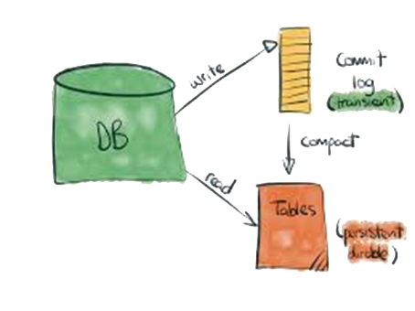
Intro Kafka
Viene spesso descritto come un «distributed commit log» (registro di commit distribuito) o più recentemente come «distributing streaming platform» (piattaforma di streaming distribuita).
Ad esempio, un log di commit del filesystem o del database è progettato per fornire una registrazione duratura di tutte le transazioni in modo che possano essere riprodotte in modo coerente al fine di costruire lo stato di un sistema.

Slide 4
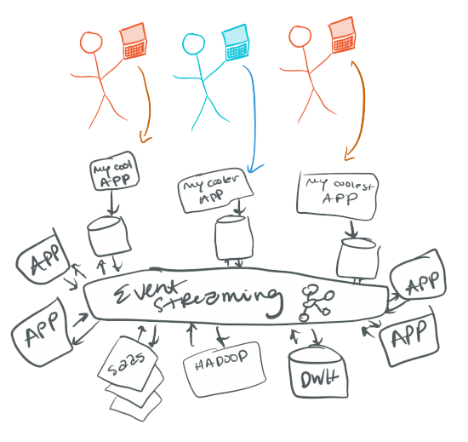
Distributing streaming platform
Allo stesso modo, i dati all'interno di Kafka vengono memorizzati in modo durevole, in ordine e possono essere letti in modo deterministico.
I dati possono essere distribuiti all'interno del sistema per fornire ulteriori protezioni contro i «failures» e per abbattere i tempi di esecuzione senza perdite delle prestazioni.

Slide 5
UNIT
Kafka Message

Slide 6
Messages
L'unità di dati all'interno di Kafka è chiamata messaggio; in un parallello con un database si può considerare un messaggio simile a un record.
Per Kafka un messaggio è semplicemente un array di byte, motivo per cui i dati in esso contenuti non hanno un formato o un significato specifico.
Un messaggio può avere un bit opzionale di metadati, che viene definito chiave.
Anche la chiave è una matrice di byte e, come nel caso del messaggio, non ha alcun significato specifico per Kafka.
I messaggi sono costituiti da un'intestazione a lunghezza variabile, una matrice di byte (opaque value) di lunghezza variabile e una matrice di byte (opaque value) di lunghezza variabile.

Slide 7
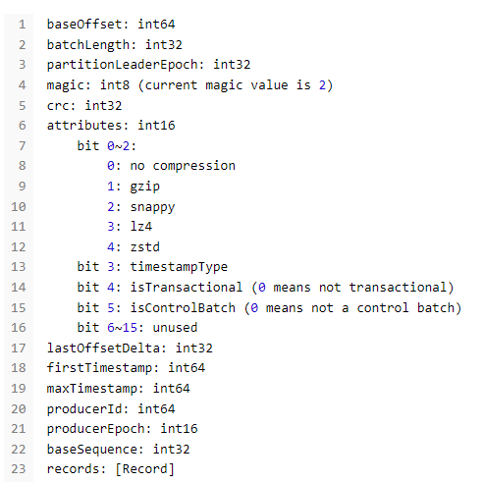
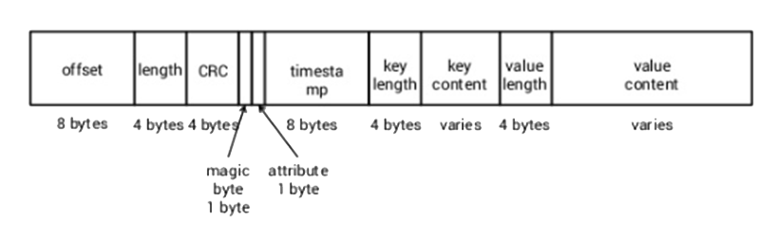
Messages Format - On-disk format of a RecordBatch

Slide 8
Messages Format - Control Batches
Un «Control Batch» contiene un singolo record chiamato «Control Record».
I «Control Record» non devono essere passati alle applicazioni; al contrario, vengono utilizzati dai consumer per filtrare i messaggi transazionali «aborted».
Lo schema per il valore di un «Control Record» dipende dal valore «type» che è di tipo byte array (opaque value).
Lo schema è:

Slide 9
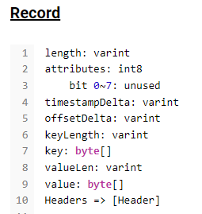
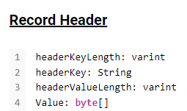
Messages Format - Record
Le intestazioni (Headers) a livello record sono state introdotte in Kafka 0.11.0.
Di seguito viene delineato il formato su disco di un record con intestazioni.

Slide 10
Keys
Le chiavi vengono utilizzate quando i messaggi devono essere scritti su partizioni in modo più controllato.
Lo schema più semplice è generare un hash coerente della chiave, quindi concatenare il numero di partizione per quel messaggio con il risultato del modulo hash e il numero totale di partizioni nell'argomento.
Ciò assicura che i messaggi con la stessa chiave vengano sempre scritti nella stessa partizione.

Slide 11
Batches
Per efficienza, i messaggi vengono scritti in modalità batch.
Un batch è solo una raccolta di messaggi, tutti prodotti nello stesso argomento e medesima partizione.
Un singolo «roundtrip» attraverso la rete per ciascun messaggio comporterebbe un sovraccarico eccessivo; l’uso del batch lo riduce.
Naturalmente si tratta di un compromesso tra latenza e velocità effettiva: più grandi sono i batch, più messaggi possono essere gestiti per unità di tempo, ma più tempo impiega un singolo messaggio a propagarsi.
Anche i batch sono generalmente compressi, fornendo un trasferimento e una memorizzazione dei dati più efficienti a scapito della potenza di elaborazione.
Notes:
Roundtrip: Andata e Ritorno
In informatica, il termine batch viene utilizzato con significati specifici, tipicamente riferite a uno o più dei seguenti aspetti del batch processing:
la non interattività dei programmi;
l'esecuzione "accorpata" di più programmi;
l'esecuzione non immediata, ma rimandata nel tempo dei programmi;
la modifica di più dati contemporaneamente.
L'uso più diffuso del termine è probabilmente quello riferito a un insieme di comandi o programmi, tipicamente non interattivi, aggregati per l'esecuzione, come in uno script o un comando batch.

Slide 12
UNIT
Message Schemas

Slide 13
Schemas
Poiché i messaggi sono solo array di byte per Kafka, si consiglia di imporre una struttura aggiuntiva o uno schema al contenuto del messaggio in modo che possa essere facilmente compreso.
Esistono molte opzioni disponibili per lo schema dei messaggi, a seconda delle esigenze individuali delle applicazioni coinvolte.
Schemi come JSON (Javascript Object Notation) e XML (Extensible Markup Language), sono facili da usare e leggibili per l’uomo ma mancano di funzionalità come la gestione affidabile dei tipi e la compatibilità tra le versioni dello schema.

Slide 14

Schemas
Molti sviluppatori di Kafka preferiscono l'uso di Apache Avro;
Avro è un framework di serializzazione originariamente sviluppato per Hadoop.
Avro fornisce:
un formato di serializzazione compatto
schemi separati dai payload dei messaggi che non richiedono la generazione di codice quando cambiano
forte tipizzazione dei dati
evoluzione dello schema, con compatibilità sia all'indietro che in avanti.

Slide 15
Schemas
Un formato di dati coerente è importante in Kafka, in quanto consente di disaccoppiare la scrittura e la lettura dei messaggi.
Quando queste attività sono strettamente associate, le applicazioni che si «iscrivono» ai messaggi devono essere aggiornate per gestire il nuovo formato di dati, parallelamente al vecchio formato.
Solo così le applicazioni che pubblicano i messaggi possono essere aggiornate per utilizzare il nuovo formato.
Usando schemi ben definiti e memorizzandoli in un repository comune, i messaggi in Kafka possono essere compresi (da parte dei consumer) senza coordinamento riducendo al minimo o sforzo implementativo delle applicazioni.

Slide 16
UNIT
Topics And Partitions

Slide 17
Topics And Partitions
I messaggi in Kafka sono classificati in Topic (argomenti); le analogie più vicine per un argomento sono una tabella di database o una cartella in un filesystem.
Gli argomenti sono inoltre suddivisi in diverse partizioni; tornando alla descrizione del «commit log», una partizione è un singolo registro.
I messaggi vengono scritti in modalità «append-only» e vengono letti in ordine dall'inizio alla fine (Lista FIFO).
Un argomento ha in genere più partizioni e non esiste alcuna garanzia di ordinamento temporale dei messaggi in tutto l'argomento all'interno di una singola partizione.

Slide 18
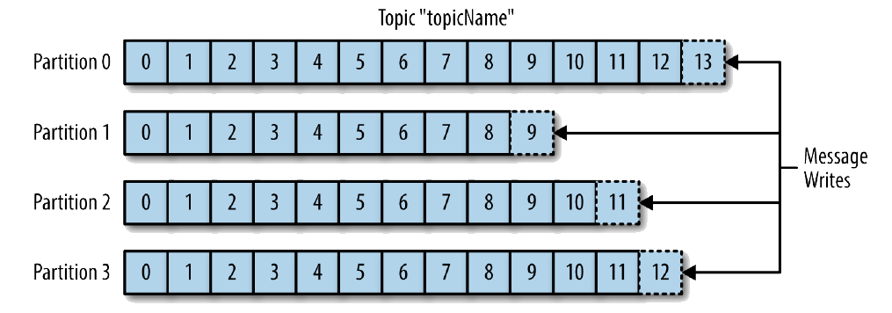
Topics and Partitions
La figura mostra un argomento con quattro partizioni, con le scritture aggiunte alla fine di ognuna. Le partizioni sono anche il modo in cui Kafka offre ridondanza e scalabilità.
Ogni partizione può essere ospitata su un server diverso, il che significa che un singolo argomento può essere ridimensionato orizzontalmente su più server per fornire prestazioni ben oltre le capacità di un singolo server.

Slide 19
Topics and Partitions

Slide 20
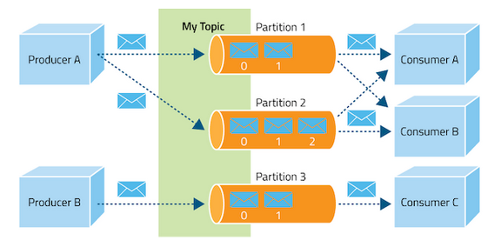
Topics and Partitions

Slide 21
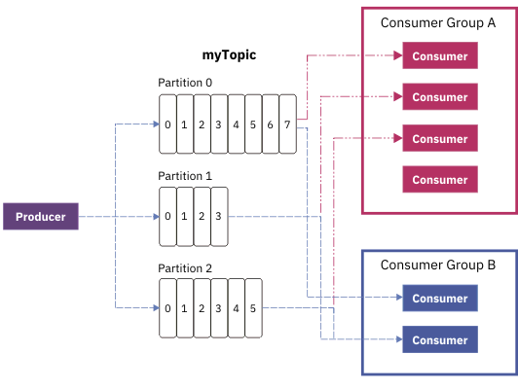
Topics and Partitions

Slide 22
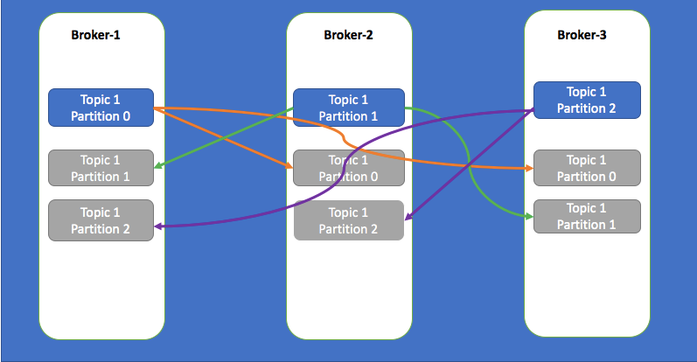
Topics and Partitions Cluster

Slide 23
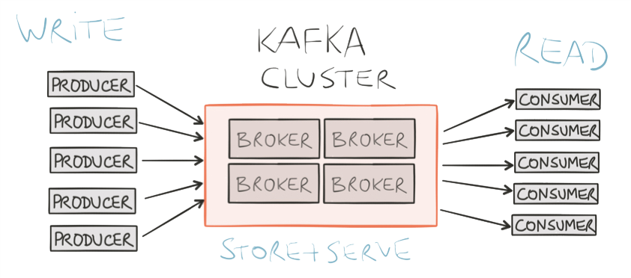
Stream
Il termine «Stream» (flusso) viene spesso utilizzato quando si discute di dati all'interno di sistemi come Kafka.
Molto spesso, uno stream è considerato un singolo argomento di dati, indipendentemente dal numero di partizioni ovvero un unico flusso di dati che si sposta dai producer ai consumer.
In questo scenario si parla di «elaborazione del flusso» ove il contesto di elaborazione dei messaggi (nel nostro caso il sistema Kafka Streams) avviene in real-time.

Slide 24
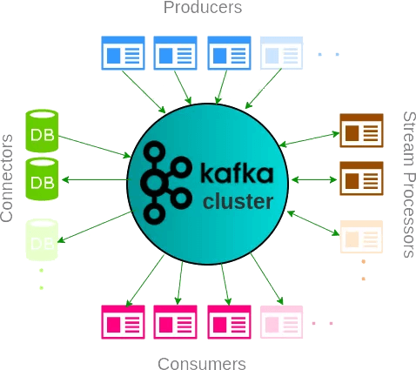
Producers and Consumers
I client Kafka sono «utenti del sistema» e sono di due tipi:
Producer
Consumer.
Esistono anche API client avanzate:
Kafka Connect API: per l'integrazione dei dati
Kafka Streams API: per l'elaborazione dei flussi.
I client avanzati utilizzano producer e consumer come elementi costitutivi e forniscono funzionalità di livello superiore.

Slide 25
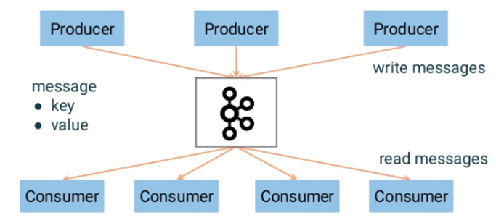
Producers and Consumers
I producer creano nuovi messaggi; in altri sistemi di Pub/Sub, questi possono essere chiamati publishers o writers (editori o scrittori).
In generale, vengono prodotti messaggi su argomenti specifici.
Per impostazione predefinita, al producer non importa in quale partizione viene scritto un messaggio specifico e bilancerà i messaggi su tutte le partizioni di un argomento in modo uniforme.

Slide 26
Producers and Consumers
In alcuni casi, il producer potrebbe indirizzare i messaggi a partizioni specifiche utilizzando la chiave del messaggio e un partitioner (partizionatore) il quale genererà un hash della chiave per poi mapparlo su di una partizione specifica.
Questo assicura che tutti i messaggi prodotti con una determinata chiave verranno scritti nella stessa partizione.
Il producer potrebbe anche utilizzare un partitioner custom che segue altre regole aziendali per mappare i messaggi sulle partizioni.

Slide 27
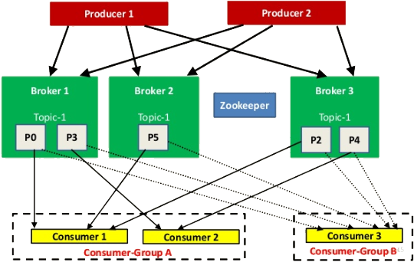
Producers and Consumers
I consumer leggono i messaggi; In altri sistemi di Pub/Sub, questi client possono essere chiamati subscriber o reader (abbonati o lettori).
Il consumer sottoscrive uno o più argomenti e legge i messaggi nell'ordine in cui sono stati prodotti e tiene traccia di quali messaggi ha già consumato tramite l'offset dei messaggi stessi.

Slide 28
Producers and Consumers
L’offset è un altro bit di metadati, un valore intero che aumenta continuamente, che Kafka aggiunge a ciascun messaggio man mano che viene prodotto.
Ogni messaggio in una determinata partizione ha un offset univoco; memorizzando l'offset dell'ultimo messaggio consumato per ogni partizione (in Zookeeper o in Kafka stesso), un consumer può essere stoppato e riavviato senza perdere il suo posto ovvero senza perdita di messaggi.

Slide 29
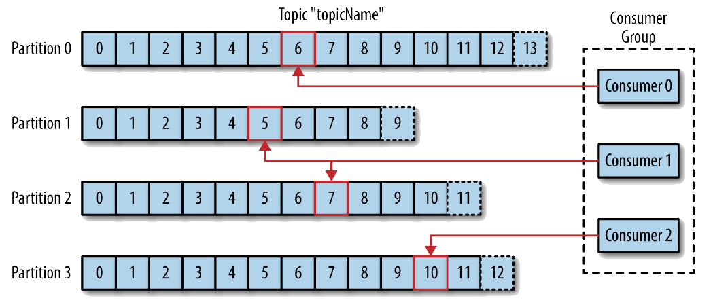
Producers and Consumers
I consumer lavorano come parte di un gruppo il cui scopo è consumare un argomento.
Il gruppo assicura che ogni partizione venga consumata da un solo membro.

Slide 30
Producers and Consumers
In questo modo, i Consumer possono scalare in orizzontale per consumare argomenti con un gran numero di messaggi.
Inoltre, se un singolo Consumer fallisce, i restanti membri del gruppo riequilibreranno le partizioni che vengono consumate per subentrare al membro mancante.
La mappatura di un Consumer su di una partizione viene spesso definita proprietà della partizione da parte del Consumer.

Slide 31
UNIT
Brokers and Clusters

Slide 32
Brokers and Clusters
Un singolo server Kafka è chiamato «Broker».
Il Broker riceve i messaggi dai Producer, assegna loro gli offset e li memorizza sul disco.
Fornisce inoltre assistenza ai Consumer, rispondendo alle richieste di recupero delle partizioni e rispondendo ai messaggi che sono stati commitatti su disco.
A seconda dell'hardware specifico e delle sue caratteristiche prestazionali, un singolo broker può gestire facilmente migliaia di partizioni e milioni di messaggi al secondo.

Slide 33
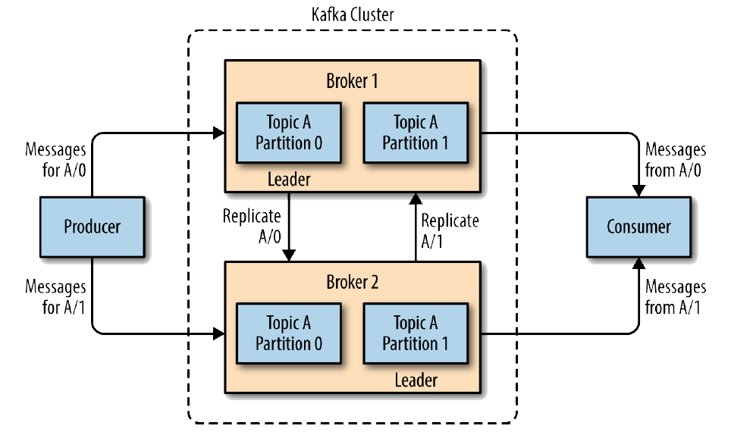
Replication di partitions in un cluster

Slide 34
Brokers and Clusters
Una caratteristica chiave di Kafka è quella della «Retention» (conservazione), ovvero della persistenza dei messaggi per un certo periodo di tempo.
I broker Kafka sono configurati con valori di default per la retention degli argomenti, al fine di conservare i messaggi per un certo periodo di tempo (ad es. 7 giorni) o fino a quando l'argomento non raggiunge una certa dimensione in byte (ad es. 1 GB).
Una volta raggiunti questi limiti, i messaggi scadono e vengono eliminati in modo che la retention di default garantisca una quantità minima di dati disponibili in qualsiasi momento.

Slide 35
Brokers and Clusters
E’ possibile prevedere per ogni singolo argomento una propria configurazione di default per la retention in modo che i messaggi vengano archiviati solo finché sono utili in funzione dell’argomento stesso.
Ad esempio: un argomento di tracciamento potrebbe essere conservato per diversi giorni, mentre le metriche dell'applicazione potrebbero essere conservate solo per alcune ore.
Gli argomenti possono anche essere configurati come log compattati, il che significa che Kafka manterrà solo l'ultimo messaggio prodotto con una chiave specifica.
Questo può essere utile per i dati di tipo «changelog», dove solo l'ultimo aggiornamento è di interesse.

Slide 36
Cluster Multipli
In ambienti «Enterprise» è vantaggioso disporre di più cluster; alcuni casi sono, ad esempio:
Segregazione di tipi di dati (letteralmente l'impossibilità per l'utente X di accedere ai dati dell'utente Y quando X≠Y)
Isolamento per requisiti di sicurezza
Più datacenter (disaster recovery)
L’obiettivo è che i messaggi vengano copiati tra i vari data center in modo tale che le applicazioni possono avere «sempre» accesso all'attività dell'utente sugli stessi data center.

Slide 37
Cluster Multipli
Ad esempio: se un utente modifica le informazioni pubbliche nel proprio profilo, tale modifica dovrà essere visibile indipendentemente dal centro dati in cui vengono visualizzati i risultati della ricerca.
Ad Esempio: i dati di monitoraggio possono essere raccolti da molti siti in un'unica posizione centrale in cui sono ospitati i sistemi di analisi e di allerta.
I meccanismi di replica all'interno dei cluster Kafka sono progettati solo per funzionare all'interno di un singolo cluster, non tra più cluster.

Slide 38
Cluster Multipli
Kafka include uno strumento chiamato MirrorMaker, utilizzato per questo scopo.
MirrorMaker è semplicemente un consumer e producer Kafka, collegato con una coda.
I messaggi vengono consumati da un cluster Kafka e prodotti per un altro.
La natura semplice dell'applicazione nasconde la sua forza nel creare sofisticate pipeline di dati.

Slide 39
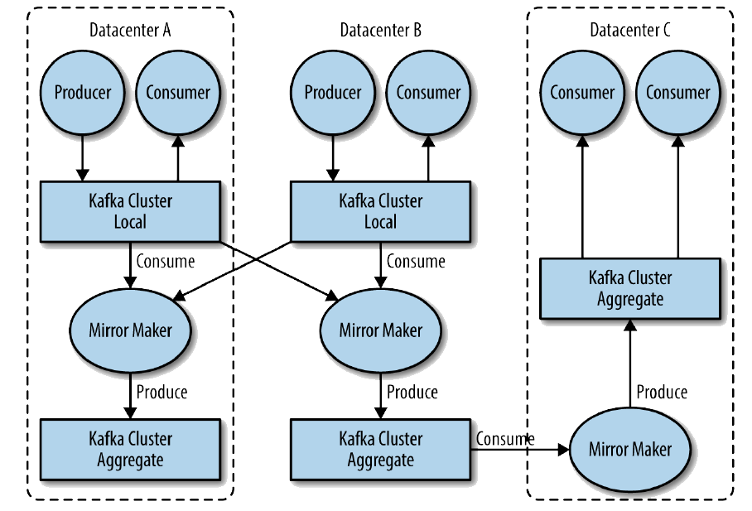
Mirror Maker – Architettura di Datacenter Multipli
La figura mostra un esempio di un'architettura che utilizza MirrorMaker, aggregando i messaggi da due cluster locali in un cluster aggregato e quindi copiando quel cluster in altri datacenter.

Slide 40
UNIT
Zookeeper

Slide 41
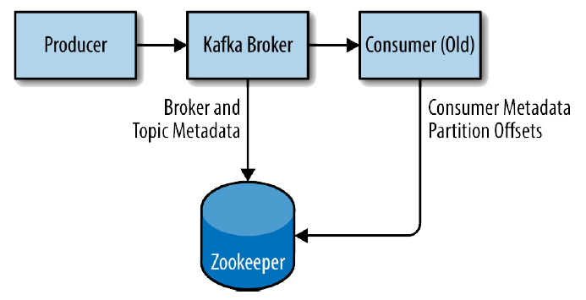
Kafka & Zookeeper
Apache Kafka utilizza Zookeeper per archiviare i metadati relativi al cluster Kafka, nonché i dettagli dei consumer client.

Slide 42

Zookeeper
«Apache ZooKeeper» è un progetto software della Apache Software Foundation
E’ stato pensato col fine di fornire:
un servizio di configurazione distribuito open source,
un servizio di sincronizzazione per grandi sistemi distribuiti
Era un sotto-progetto di «Apache Hadoop» ora diventato indipendente.

Slide 43
Zookeeper per i metadati
E’ un servizio centralizzato per mantenere le informazioni di configurazione, di naming, fornendo sincronizzazione distribuita, e la fornitura di servizi di gruppo.
In breve è un servizio di coordinamento ad alto rendimento per le applicazioni distribuite, come quelli gestiti in un cluster Hadoop.
Permette ai processi distribuiti di coordinarsi attraverso una struttura dati gerarchica condivisa simile a un file system ma mantenuta in memoria, garantendo alte performance.

Slide 44
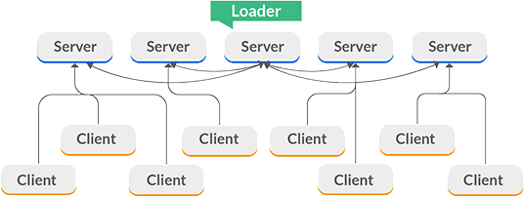
Architettura

Slide 45
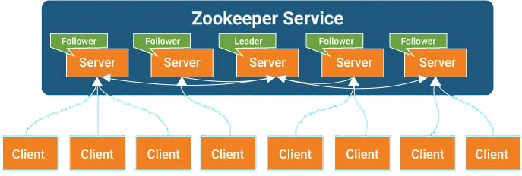
Architettura

Slide 46
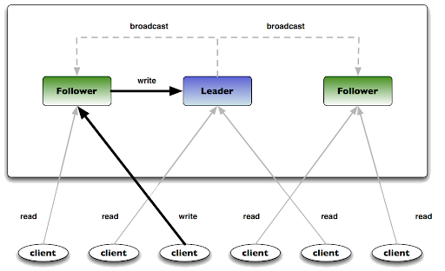
Architettura
Notes:
In telecomunicazioni per broadcasting (corrispondenti alle espressioni italiane: radioaudizione circolare oppure radiodiffusione circolare) si intende la trasmissione di informazioni da un sistema trasmittente ad un insieme di sistemi riceventi non definito a priori.

Slide 47
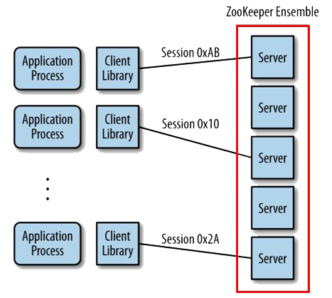
Architettura

Slide 48
Zookeeper & Kafka
E’ un servizio che utilizza un insieme di server su cui vengono replicati i dati mantenuti all’interno, in modo da fornire high availability in caso di guasti.
L'architettura di ZooKeeper supporta un'alta disponibilità attraverso servizi ridondanti.
I client possono così richiedere un ulteriore «ZooKeeper master» se il primo fallisce nel rispondere.
I nodi di ZooKeeper memorizzano i loro dati con uno spazio dei nomi gerarchico (come già accennato simile a un file system o, più in generale a una struttura dati ad albero).
I client possono leggere e scrivere dai/ai nodi e in questa maniera hanno condiviso un servizio di configurazione.

Slide 49
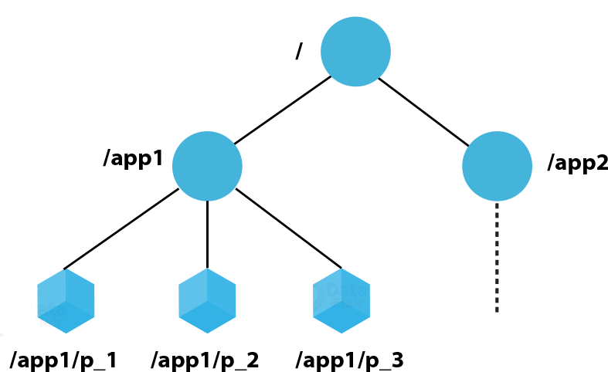
Data Model e Hierarchical Namespace

Slide 50
Cosa Offre
E’ uno strumento per la gestione del cluster che offre le seguenti garanzie di funzionamento:
Consistenza sequenziale, con gli aggiornamenti inviati da un client applicati nell’ordine in cui sono mandati;
Atomicità: gli aggiornamenti vanno a buon fine interamente oppure non sono affatto applicati;
Un client ottiene sempre la stessa vista del servizio indipendentemente dal server a cui si connette;
Affidabilità

Slide 51
Zookeeper & Kafka
Fornisce un’infrastruttura centralizzata e una serie di servizi che consentono la sincronizzazione di oggetti comuni nel cluster.
Tali oggetti comuni sono, per esempio, le configurazioni, che devono essere presenti su tutti i nodi e che devono rimanere sincronizzate.
Apache ZooKeeper, per quanto concerne l’utilizzo in un ecosistema Kafka, gestisce lo stato dei cluster Kafka e non solo ☺ .

Slide 52
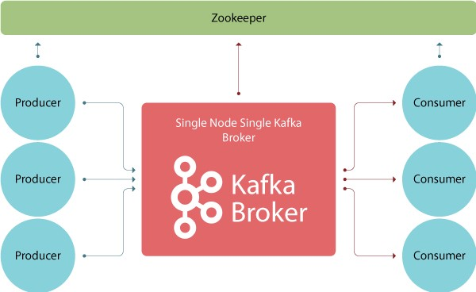
Zookeeper & Kafka

Slide 53
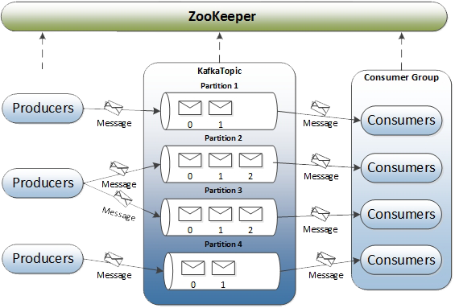
Zookeeper & Kafka

Slide 54
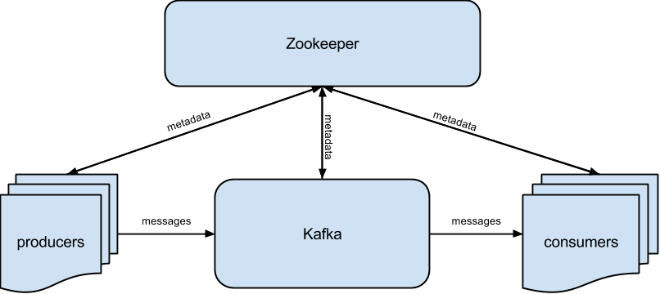
Zookeeper & Kafka

Slide 55
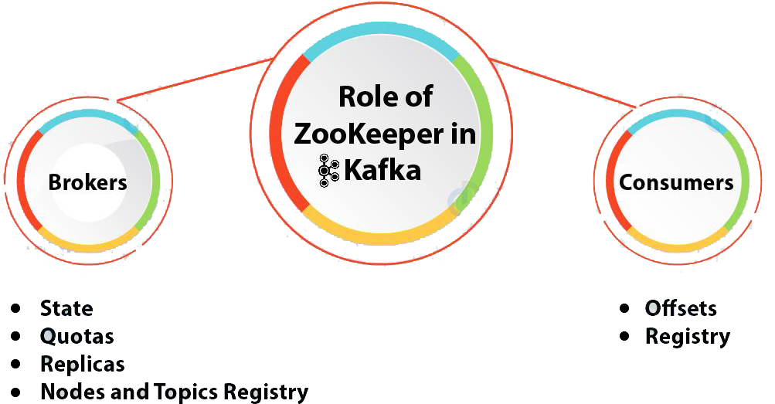
Zookeeper & Kafka

Slide 56
UNIT
Why Kafka ?

Slide 57
Producer Multipli
Kafka è in grado di gestire senza problemi più producer, indipendentemente dal fatto che quei client utilizzino argomenti diversi o il medesimo.
Questo rende il sistema ideale per aggregare dati da molti sistemi frontend al fine di renderli coerenti.
Ad esempio: un sito che fornisce contenuti agli utenti tramite una serie di microservizi può avere un unico argomento per le visualizzazioni di pagina in cui tutti i servizi possono scrivere utilizzando un formato comune.

Slide 58
Consumer Multipli
Kafka è progettato per consentire a più consumer di leggere qualsiasi singolo flusso di messaggi senza interferire tra loro.
Ciò è in contrasto con molti sistemi di accodamento in cui una volta che un messaggio viene utilizzato da un client, non è disponibile per nessun altro.
I consumer multipli di Kafka possono scegliere di operare come parte di un gruppo e condividere un flusso, garantendo che l'intero gruppo elabori un determinato messaggio una sola volta.

Slide 59
Disk-Based Retention
Kafka non solo può gestire più consumer, ma anche la «durable message retention», il che significa che i consumer non devono sempre lavorare in tempo reale.
I messaggi vengono committati su disco e verranno archiviati con regole di conservazione configurabili.
Queste opzioni possono essere selezionate in base all'argomento, consentendo a diversi flussi di messaggi di avere diversi livelli di conservazione in base alle esigenze del consumer.
«durable retention» significa che se un consumer rimane indietro, a causa della lentezza dell'elaborazione o di un'esplosione del traffico, non c'è pericolo di perdere dati.

Slide 60
Disk-Based Retention
Significa anche che la manutenzione può essere eseguita sui consumer, portando offline le applicazioni per un breve periodo di tempo, senza preoccuparsi del backup dei messaggi sul producer o della perdita.
I consumer possono quindi essere fermati e mentre i messaggi verranno conservati in Kafka.
Ciò consente di riavviare i consumer i quali così possono riprendere l'elaborazione dei messaggi da dove erano stati interrotti senza perdita di dati.

Slide 61
Scalabilità
La flessibile scalabilità di Kafka semplifica la gestione di qualsiasi quantità di dati.
Gli utenti possono iniziare con un singolo broker come POC (proof of concept), espandersi in un piccolo cluster di sviluppo di tre broker e passare alla produzione con un cluster più ampio di decine o addirittura centinaia di broker che cresce nel tempo man mano che i dati aumentano.
Le espansioni possono essere eseguite mentre il cluster è online, senza alcun impatto sulla disponibilità del sistema nel suo insieme.
Ciò significa anche che un cluster di più broker può gestire il fallimento di un singolo broker e continuare a servire i clients.
I cluster che devono tollerare più errori simultanei possono essere configurati con fattori di replica più elevati.

Slide 62
High Performance
Tutte queste funzionalità si uniscono per rendere Apache Kafka un sistema di messaggistica di Pub/Sub con prestazioni eccellenti a carico elevato.
Producer, consumer e broker possono essere ridimensionati per gestire facilmente flussi di messaggi molto grandi.
Questo può essere fatto fornendo al contempo una latenza del messaggio inferiore al secondo (dalla produzione di un messaggio alla disponibilità per i consumer).

Slide 63
Osservazioni
Kafka fornisce il sistema di base per il «circolo» dei dati all’interno di infrastrutture sia semplici che complesse.
Trasporta messaggi tra i vari membri dell'infrastruttura, fornendo un'interfaccia coerente per tutti i client.
Se abbinati a un sistema per fornire schemi di messaggi, producer e consumer possono essere tranquillamente disaccoppiati per cui non sono più richieste connessioni dirette di alcun tipo.
I componenti possono essere aggiunti e rimossi a seconda delle esigenze e dei casi d’uso; i producer non devono preoccuparsi di chi sta utilizzando i dati o del numero di applicazioni client.

Slide 64
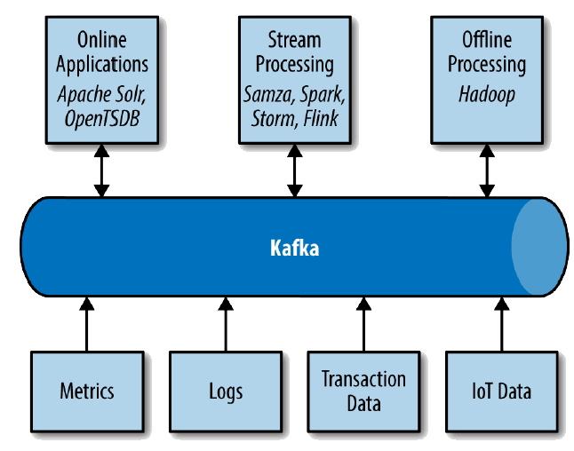
Osservazioni

Slide 65
UNIT
Altri Casi D’Uso

Slide 66
Activity tracking
In origine, Il caso d'uso di Kafka è stato quello del monitoraggio delle attività degli utenti.
Gli utenti di un sito Web interagiscono con le applicazioni di frontend, che generano messaggi relativi alle azioni intraprese dall'utente.
Può trattarsi di informazioni passive, come visualizzazioni di pagina e tracciamento dei clic, oppure azioni più complesse, come le informazioni che un utente aggiunge al proprio profilo.
I messaggi vengono pubblicati su uno o più argomenti, che vengono quindi utilizzati dalle applicazioni sul back-end.
Queste applicazioni possono generare report, alimentare sistemi di apprendimento automatico, aggiornare i risultati della ricerca o eseguire altre operazioni necessarie per fornire un'esperienza utente completa.

Slide 67
Messaging
Kafka viene anche utilizzato per la messaggistica, in cui le applicazioni devono inviare notifiche (come le e-mail) agli utenti.
Tali applicazioni possono produrre messaggi senza preoccuparsi della formattazione o del modo in cui i messaggi verranno effettivamente inviati.
Una singola applicazione può quindi leggere tutti i messaggi da inviare e gestirli in modo coerente, tra cui:
Formattazione dei messaggi (noto anche come decorazione) utilizzando un «look and feel» comune
Raccolta di più messaggi in un'unica notifica da inviare
Applicazione delle preferenze di un utente sul come desidera ricevere messaggi

Slide 68
Metrics and logging
Kafka è ideale per la raccolta di metriche e log di applicazioni e sistemi. Questo è un caso d'uso in cui spicca la possibilità di avere più applicazioni che producono lo stesso tipo di messaggio; le applicazioni pubblicano metriche su base regolare su un argomento Kafka e tali metriche possono essere utilizzate dai sistemi per il monitoraggio e gli avvisi.
Possono anche essere utilizzati in un sistema offline come Hadoop per eseguire analisi a più lungo termine, come le proiezioni di crescita.
I messaggi di registro possono essere pubblicati allo stesso modo e possono essere indirizzati a sistemi di ricerca dei registri dedicati come Elastisearch o applicazioni di analisi della sicurezza.
Un altro vantaggio di Kafka è che quando il sistema di destinazione deve cambiare (ad esempio, è tempo di aggiornare il sistema di archiviazione dei log), non è necessario modificare le applicazioni front-end o gli strumenti di aggregazione.

Slide 69
Commit log
Poiché Kafka poggia sul concetto di un «commit log», le modifiche al database possono essere pubblicate su Kafka e le applicazioni possono facilmente monitorare questo flusso per ricevere aggiornamenti in tempo reale mentre si verificano.
Il «changelog» può anche essere utilizzato per replicare gli aggiornamenti del database su un sistema remoto o per consolidare le modifiche da più applicazioni in una singola vista del database.
La «durable retention» è utile qui per fornire un buffer per «changelog», il che significa che può essere riprodotto in caso di guasto delle applicazioni «consumatrici».
In alternativa, è possibile utilizzare argomenti «log-compacted» per fornire una retention più lunga mantenendo una sola modifica per chiave.

Slide 70
Stream processing
Un'altra area di interesse è l'elaborazione di flussi dati (grandi o piccoli che siano).
Mentre quasi tutto l'utilizzo di Kafka può essere considerato come elaborazione in streaming, quest’ultimo viene generalmente utilizzato per indicare applicazioni che forniscono funzionalità simili per mappare/ridurre l'elaborazione in Hadoop (di solito si basa sull'aggregazione di dati per un lungo periodo di tempo, sia ore che giorni).
L'elaborazione del flusso opera sui dati in tempo reale con la stessa rapidità con cui vengono prodotti i messaggi.
I framework di streaming consentono agli utenti di scrivere piccole applicazioni per operare su messaggi Kafka, eseguendo attività come il conteggio delle metriche, il partizionamento dei messaggi per un'elaborazione efficiente da parte di altre applicazioni o la trasformazione di messaggi utilizzando dati provenienti da più origini.

